Slide 1
KEMI · KAPITEL 2 · MATERIA OCH PARTIKLAR
Separations- och analysmetoder
Delområde 2.2: filtrering, avdunstning, destillation, kromatografi, fällning, labb om att separera sand, salt och vatten
Filtrering och avdunstning · Destillation och kromatografi · Identifiera ämnen och fällning · Labb 2.2
Notes:
Presentationen följer grundtexten i kapitel 2, delområde 2.2. Anteckningarna innehåller handledning. Allt material är utkast (beta).

Slide 2
Filtrering, avdunstning och sedimentering
Skilja ämnen åt
Notes:
Fråga: hur skulle ni få bort sand ur vatten? Och salt ur saltvatten?

Slide 3
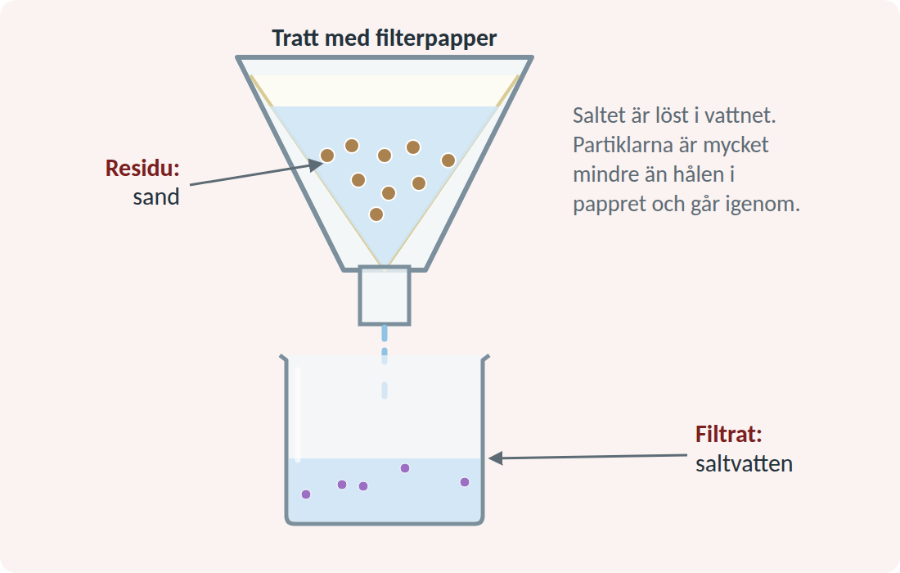
Filtrering
Skiljer fasta partiklar från vätska.
Sanden stannar i filtret, vattnet går igenom.
Löst salt går igenom, partiklarna är för små.
Filtratet är det som rinner igenom.
Notes:
Visa gärna med riktigt kaffefilter.

Slide 4
Avdunstning och sedimentering
1
2
3
Avdunstning
Sedimentering
Dekantering
Vätskan förångas, det lösta ämnet blir kvar. Så får man salt ur saltvatten.
Tunga partiklar sjunker till botten när blandningen får stå.
Man häller försiktigt av vätskan ovanför.
Metoderna kan kombineras.

Slide 5
Kolla dig själv
KOLLA DIG SJÄLV
Vilken metod skiljer sand från vatten?
Hur får du tillbaka salt ur saltvatten?
Varför går inte löst salt att filtrera bort?
Notes:
Låt eleverna svara i par eller på whiteboard. Facit finns i lärarversionen av kapitlet.

Slide 6
Destillation och kromatografi
Destillation och kromatografi
Notes:
Fråga: hur kan man få dricksvatten ur havsvatten?

Slide 7
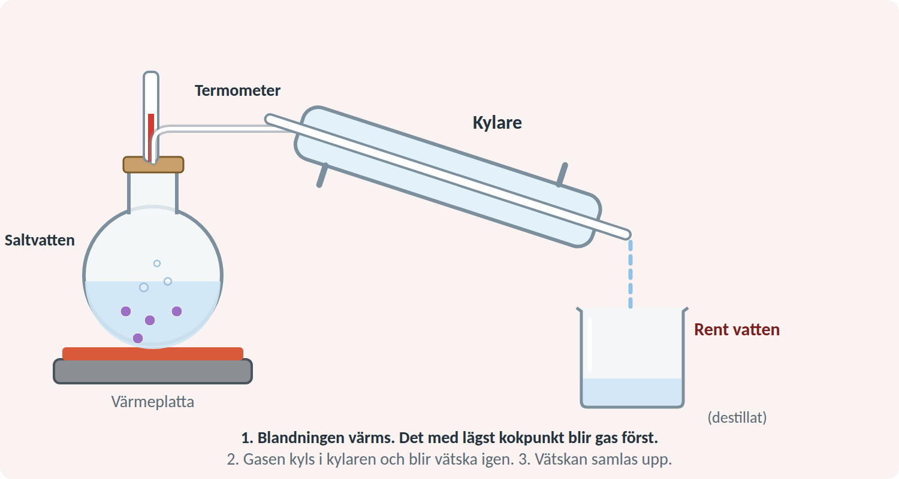
Destillation
Bygger på att ämnen har olika kokpunkter.
Vätskan som kokar först förångas.
Ångan kyls och kondenseras igen.
Vatten ur saltvatten: saltet blir kvar.
Notes:
Kokpunkter: vatten 100 °C, etanol ca 78 °C.

Slide 8
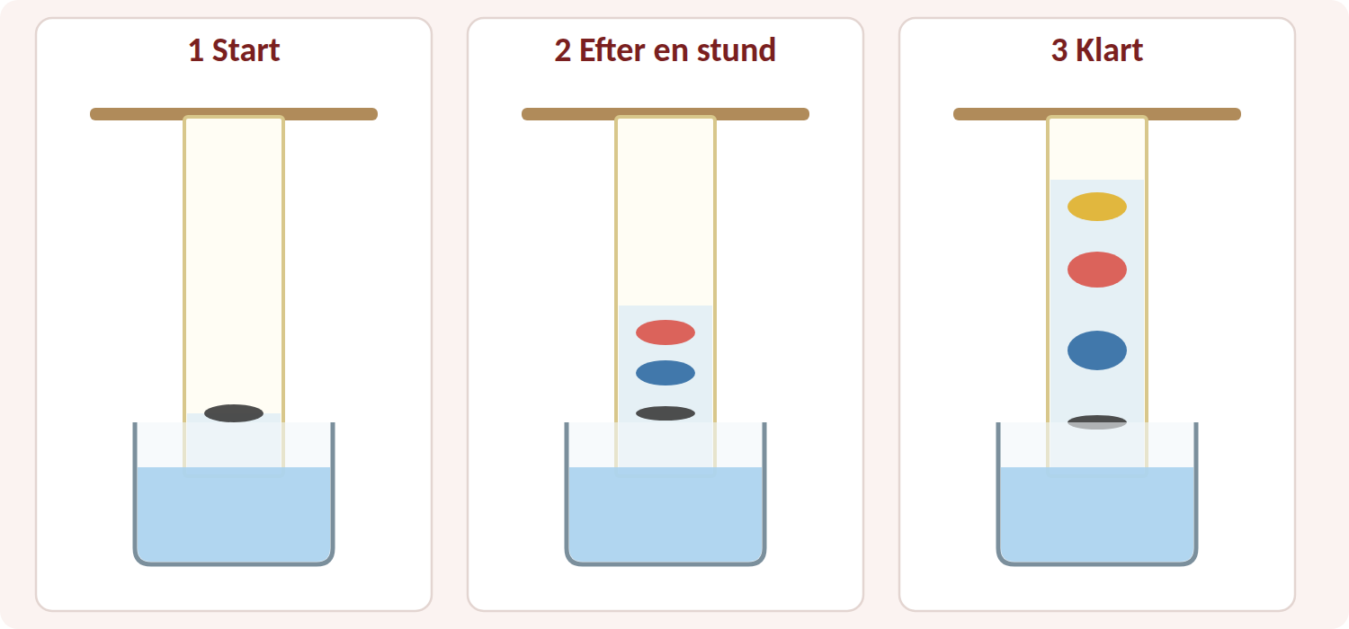
Kromatografi
Skiljer ämnen som löser sig olika bra.
Lösningsmedlet vandrar uppför papperet.
Olika ämnen vandrar olika långt.
Kända prover används för jämförelse.
Notes:
Pennfärg på kaffefilter är ett enkelt försök.

Slide 9
Kolla dig själv
KOLLA DIG SJÄLV
På vad bygger destillation?
Varför vandrar olika färger olika långt?
Vad används kända prover till?
Notes:
Låt eleverna svara i par eller på whiteboard. Facit finns i lärarversionen av kapitlet.

Slide 10
Identifiera ämnen och fällning
Identifiera ämnen och fällning
Notes:
Fråga: hur kan man veta vad ett okänt ämne är?

Slide 11
Identifiera ett okänt ämne
1
2
3
Mät flera egenskaper
Jämför
Var försiktig
Smältpunkt, densitet, löslighet.
Med kända prover och tabellvärden.
Flera ämnen kan ha samma värde på en egenskap.
Därför behövs mer än en egenskap.

Slide 12
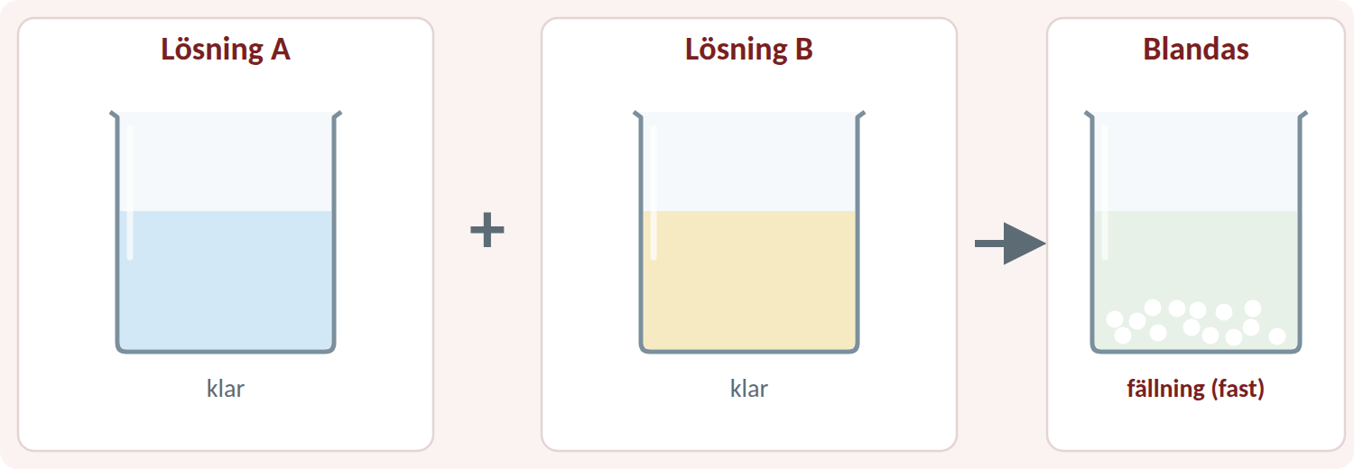
Fällning
Två klara lösningar blandas.
Ett fast ämne bildas: en fällning.
Används i vattenrening.
Fällningen kan filtreras bort.
Notes:
Visa gärna ett enkelt försök om skolan har lämpliga ämnen.

Slide 13
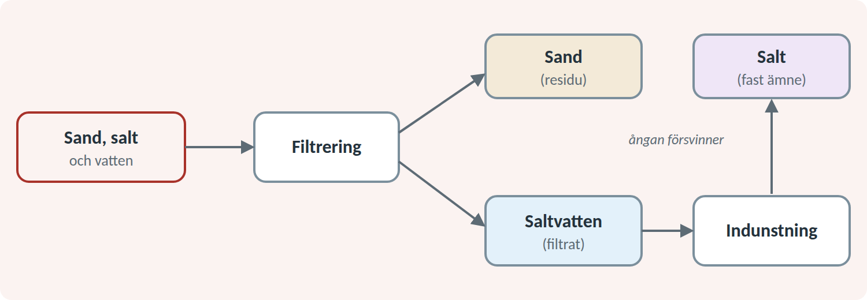
Flödesschema för separation
Planera i vilken ordning metoderna används.
Först sand ur blandningen: filtrering.
Sedan salt ur vatten: avdunstning.
Notes:
Låt eleverna skapa egna flödesscheman.

Slide 14
Kolla dig själv
KOLLA DIG SJÄLV
Varför behövs fler egenskaper än en?
Vad är en fällning?
Planera: sand, salt och vatten.
Notes:
Låt eleverna svara i par eller på whiteboard. Facit finns i lärarversionen av kapitlet.

Slide 15
Labb 2.2 Separera sand, salt och vatten
Labb 2.2: separera sand, salt och vatten
Notes:
Material: sand, salt, vatten, bägare, tratt, filtrerpapper, värmekälla, skyddsglasögon. Varning vid upphettning: stå upp och sprutskydd. Utbyte = fått / väntat × 100.

Slide 16
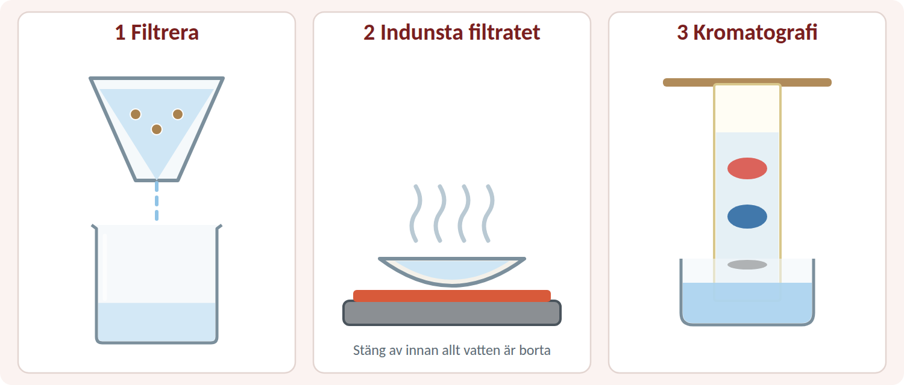
Gör så här
Väg upp sand och salt, blanda med vatten.
Filtrera: sanden blir kvar.
Indunsta filtratet: saltet blir kvar.
Väg och räkna utbytet.
Notes:
Understryk säkerheten vid upphettning.

Slide 17
Frågor att svara på
Fråga | Tips
Vad blev utbytet? | Fått / väntat × 100. Värdet ska vara under 100 %.
Var kan du ha förlorat material? | Filter, bägare, sprut.
Hur kan du förbättra försöket? | Skölj, torka längre, väg om.

